Slide 1

모바일 애플리케이션 이용안내

Slide 2



2017년 한국섬유공학회 춘계학술대회 모바일 애플리케이션 설치 안내
PlayStore 안드로이드 단말기용
[PlayStore] 검색창에서 “2017년 한국섬유공학회 춘계학술대회”검색 후 설치
AppStore 아이폰 단말기용
[AppStore] 검색창에서 “2017년 한국섬유공학회 춘계학술대회”검색 후 설치
※ 주요 메뉴
◉ 학술 프로그램 : Track보기, Daily보기, 현재 강의중 보기, 즐겨찾기, 일자별/세션별 목차보기, 초록 상세보기, PDF보기, 검색기능
◉ 일정 및 장소안내 : 개요, 프로그램, 장소안내
◉ 교통 안내, Notice , Porceedings Download
◈ 즐겨찾기 저장 및 알람기능 사용법
1. 즐겨찾기 저장: 학술프로그램에서 관심있는 행사가 있으면 (+ Fav. 버튼 클릭)
2. 즐겨찾기에서 알람버튼을 ON으로 설정 (5분전 알람)
◈ PDF File 다운로드 사용법
안내장 및 전체 초록 PDF를 다운로드할 수 있습니다.
(학술프로그램에 있는 전체 초록 PDF를 미리 다운받을 수 있습니다.)
모바일 홈페이지용
[인터넷 브라우저] 에서 다음 주소를 입력 http://hanrimmobile.cafe24.com/mkfs.html

Slide 3
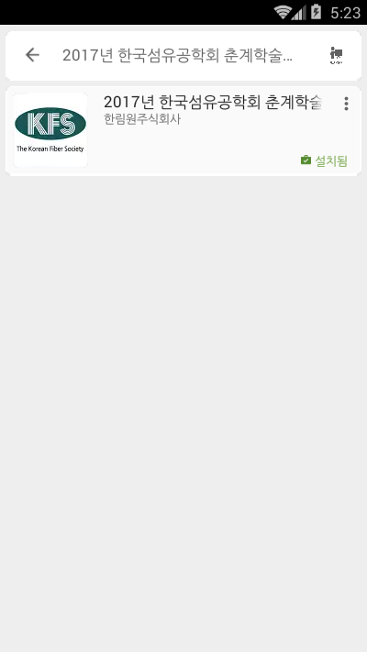

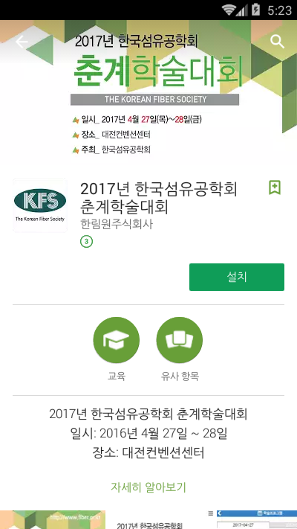
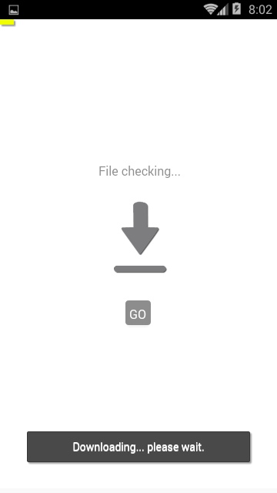
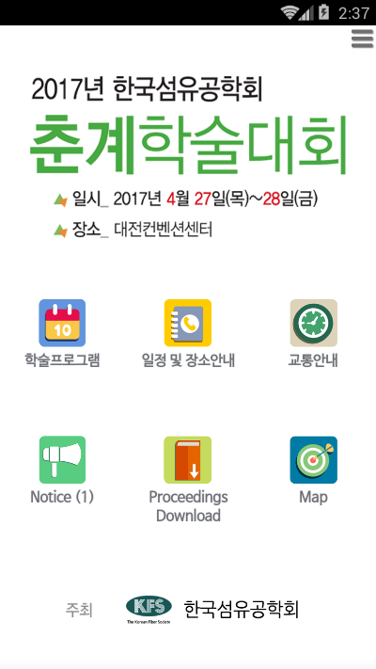
다운로드가 완료될때까지 기다려주세요.
다운로드 완료후 자동으로 이동됩니다.

Slide 4
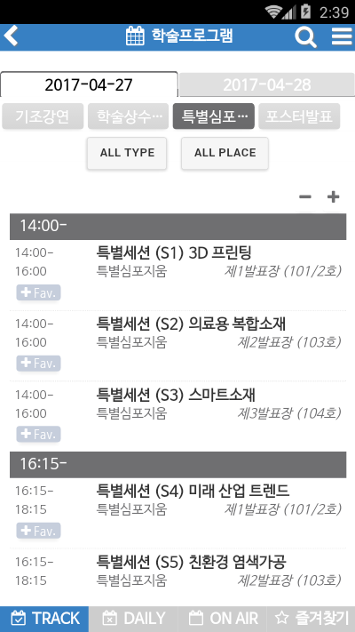
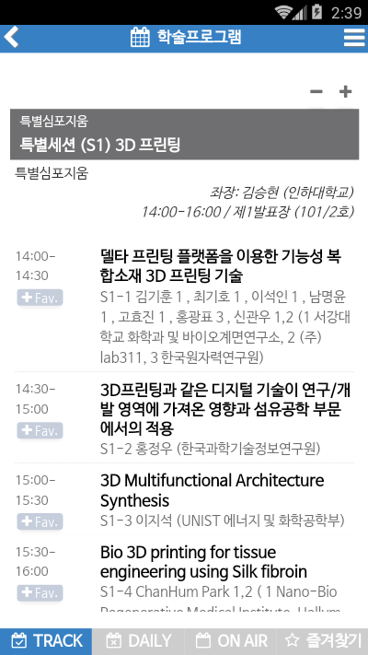
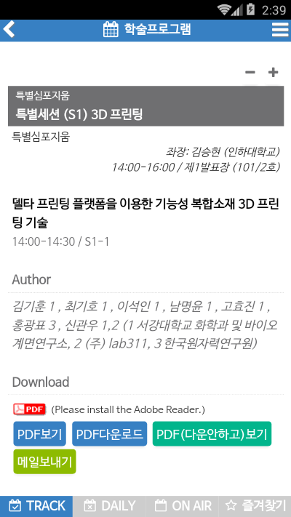
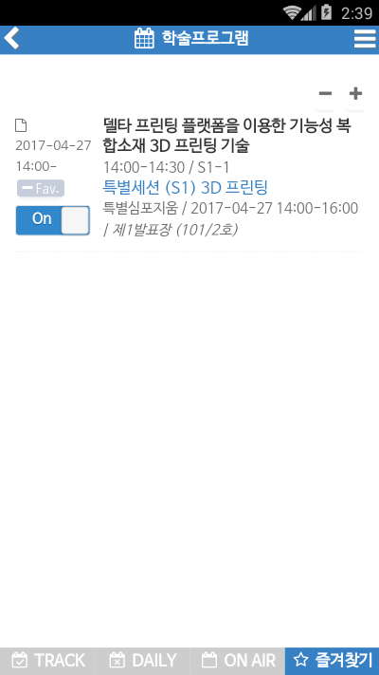
초록 세션페이지→목록페이지→뷰페이지
즐겨찾기
TRACK: 발표구분별로 보기
DAILY: 일정별로 보기
ON AIR: 현재시간 강의내용 보기
즐겨찾기: 즐겨찾기 저장 및 알람
PDF보기: 이미 다운받은 PDF열기
PDF다운로드: PDF 다운받기
PDF(다운안하고보기): 다운없이 바로보기
메일보내기: 초록내용 메일로 보내기
*Proceedings Download에서 미리 다운을
받으시면, PDF를 다시 받으실 필요가 업습니다.
알람 Off → On 으로
설정시
강의시작 5분전 알람

